Slide 1
Квест-игра по финансовой грамотности «Деньги любят счёт»

Slide 2
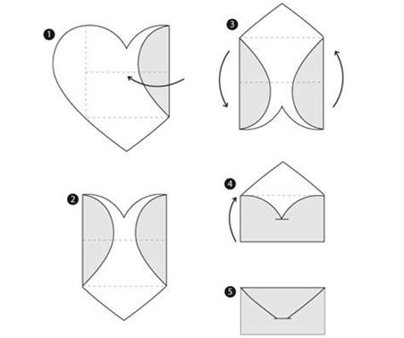

Slide 3
Станция 1. " Финансовый эрудит"

Slide 4
Станция 2. "Лови выгоду! "

Slide 6
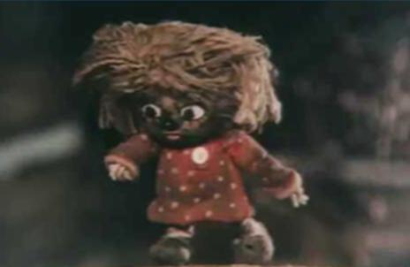

Slide 7
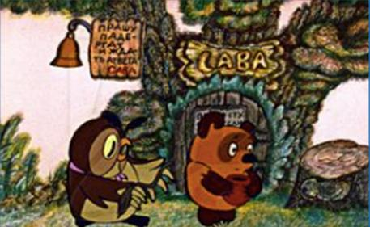

Slide 10
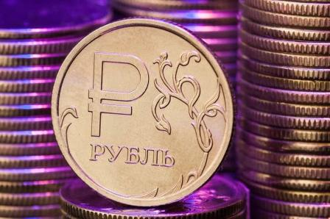
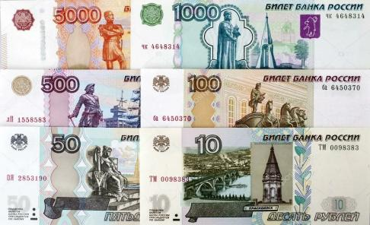

Slide 11
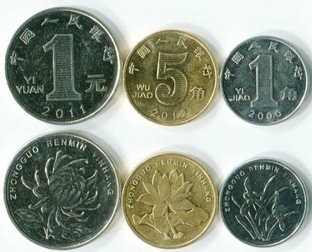
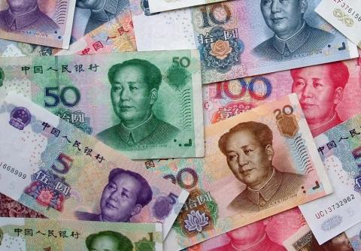

Slide 12
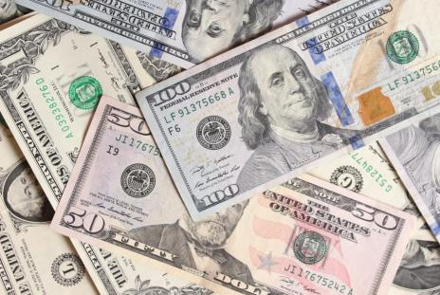
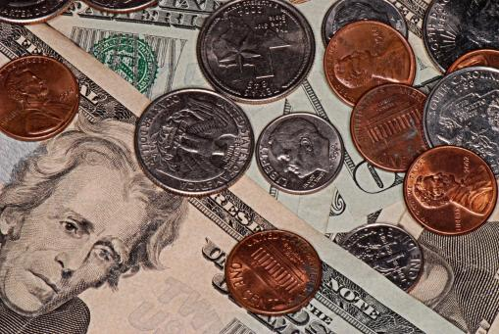

Slide 13
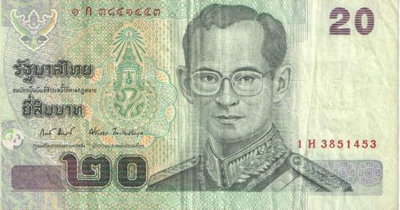
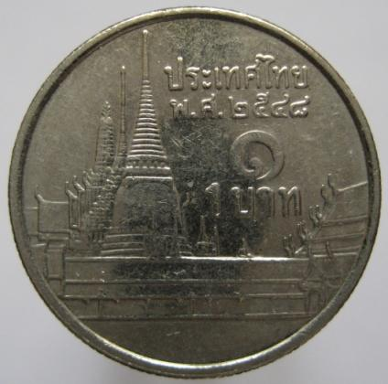

Slide 14
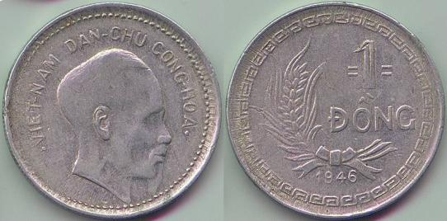
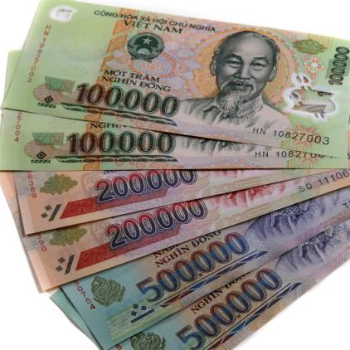

Slide 15
Копейка рубль …?

Slide 16
Копейка рубль бережёт

Slide 17
Долг платежом…?

Slide 18
Долг платежом красен

Slide 19
Скупой платит…?

Slide 20
Скупой платит дважды

Slide 21
Хлебу — мера, слову — вера, деньгам — ...?

Slide 22
Хлебу — мера, слову — вера, деньгам — счет.

Slide 23
Получишь доход — явится и …?

Slide 24
Получишь доход — явится и расход.

Slide 25
Станция 3. "Стратегия"

